Slide 1
認識麵包板
LESSON_20200612_0
Notes:
Based on 0ac4dd9
20200615_0: 初版

Slide 2
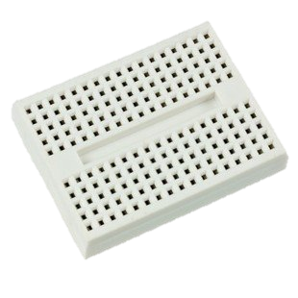
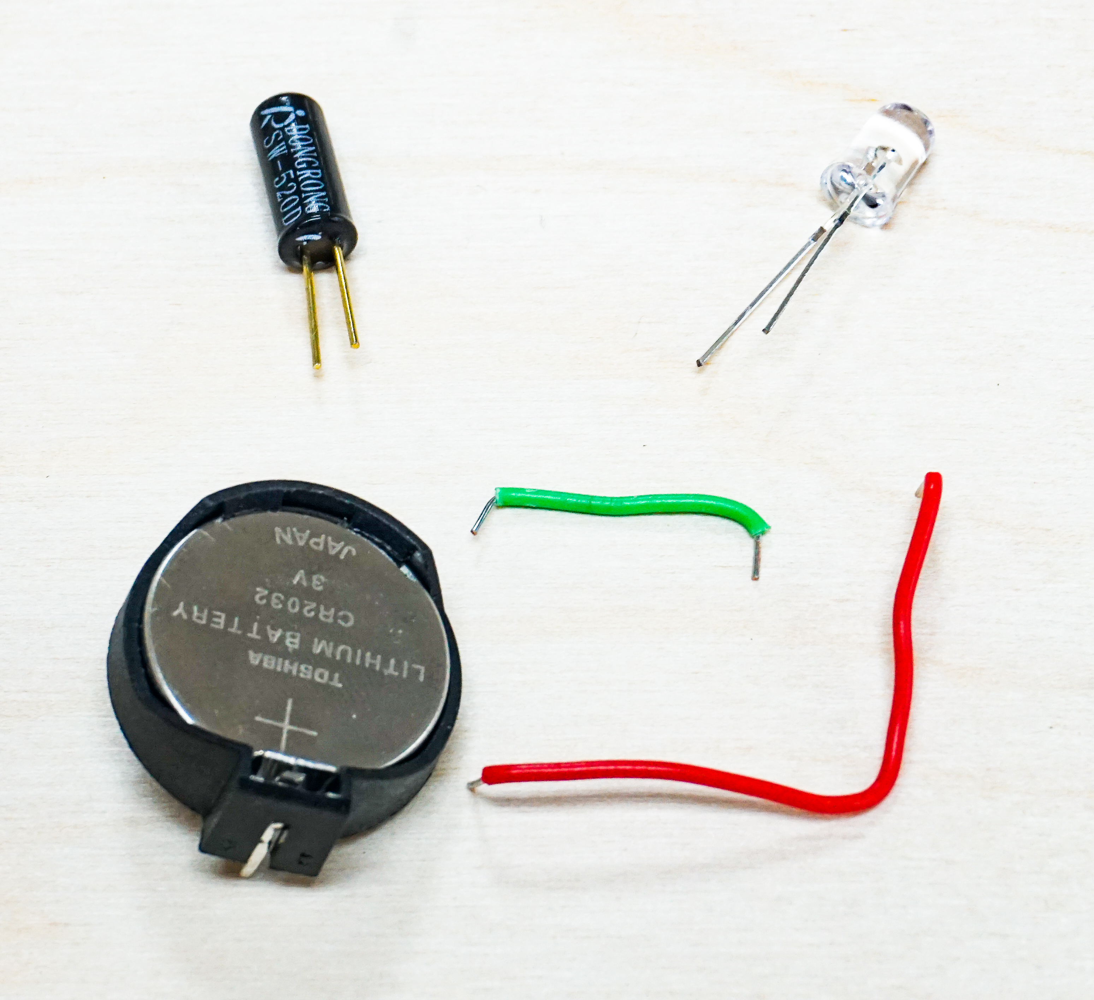
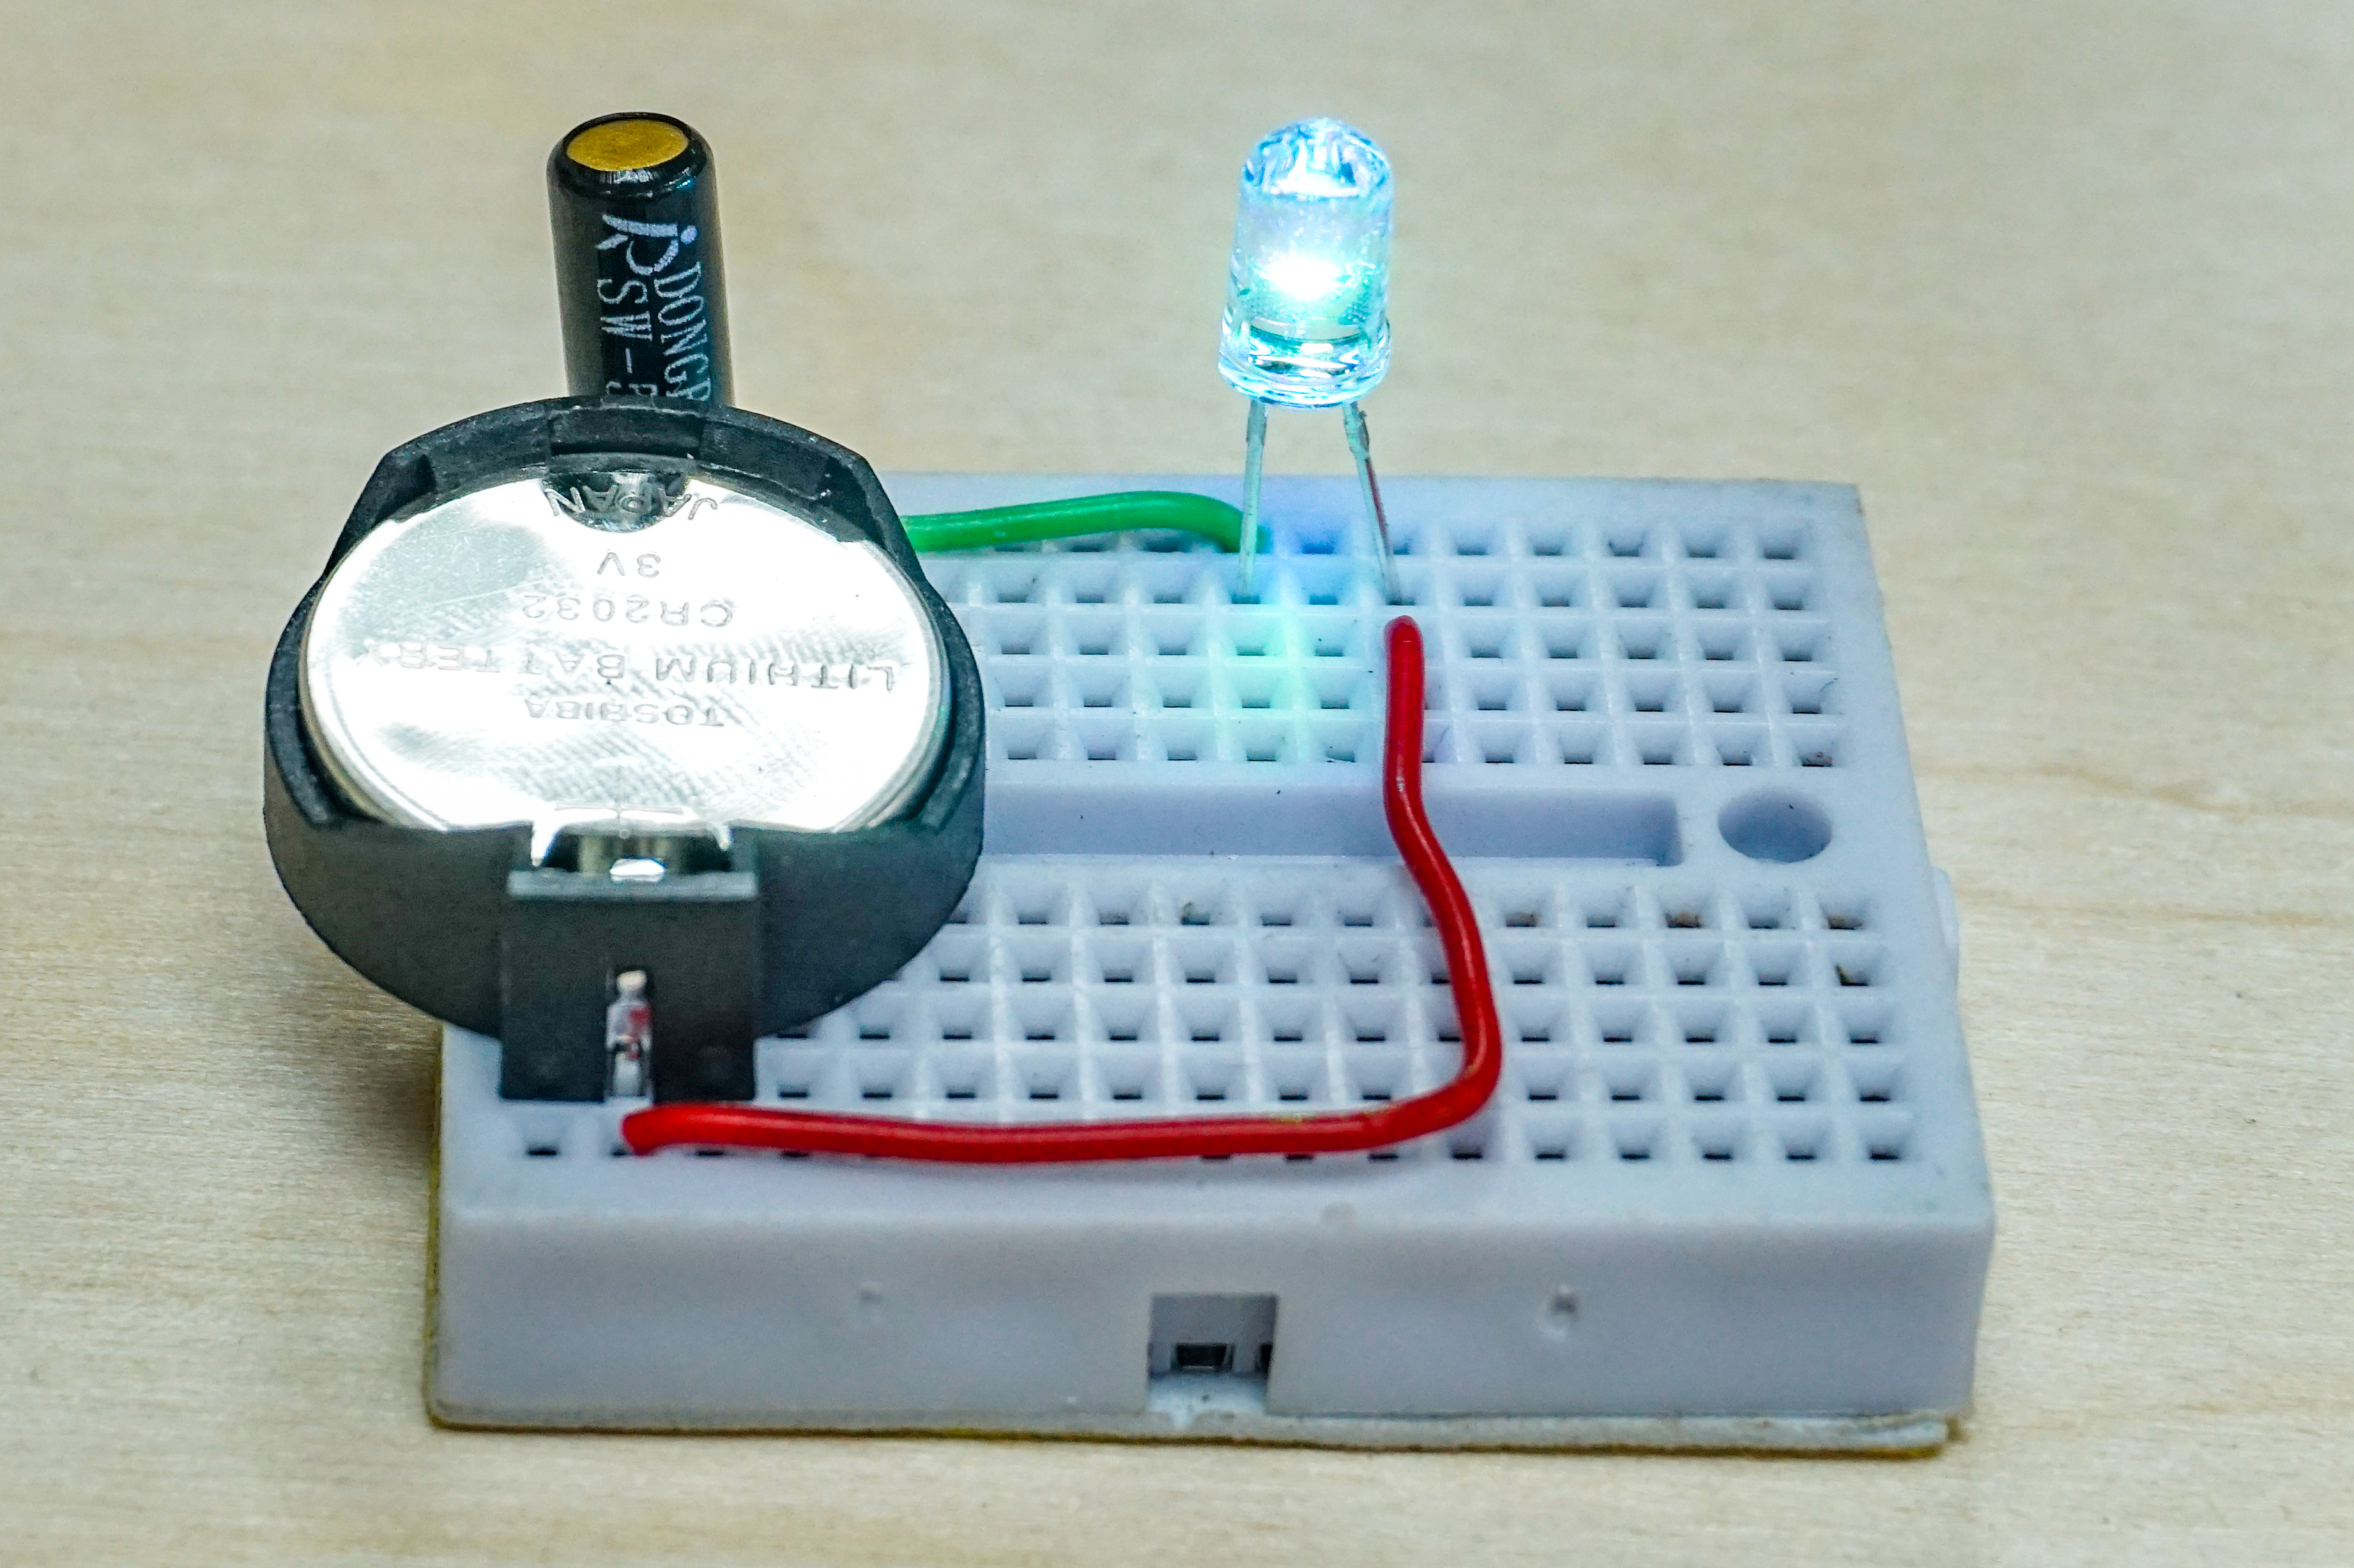
不需要經由焊接，就可以電子元件快速連接。
可隨時拆裝更換零件。

Slide 3
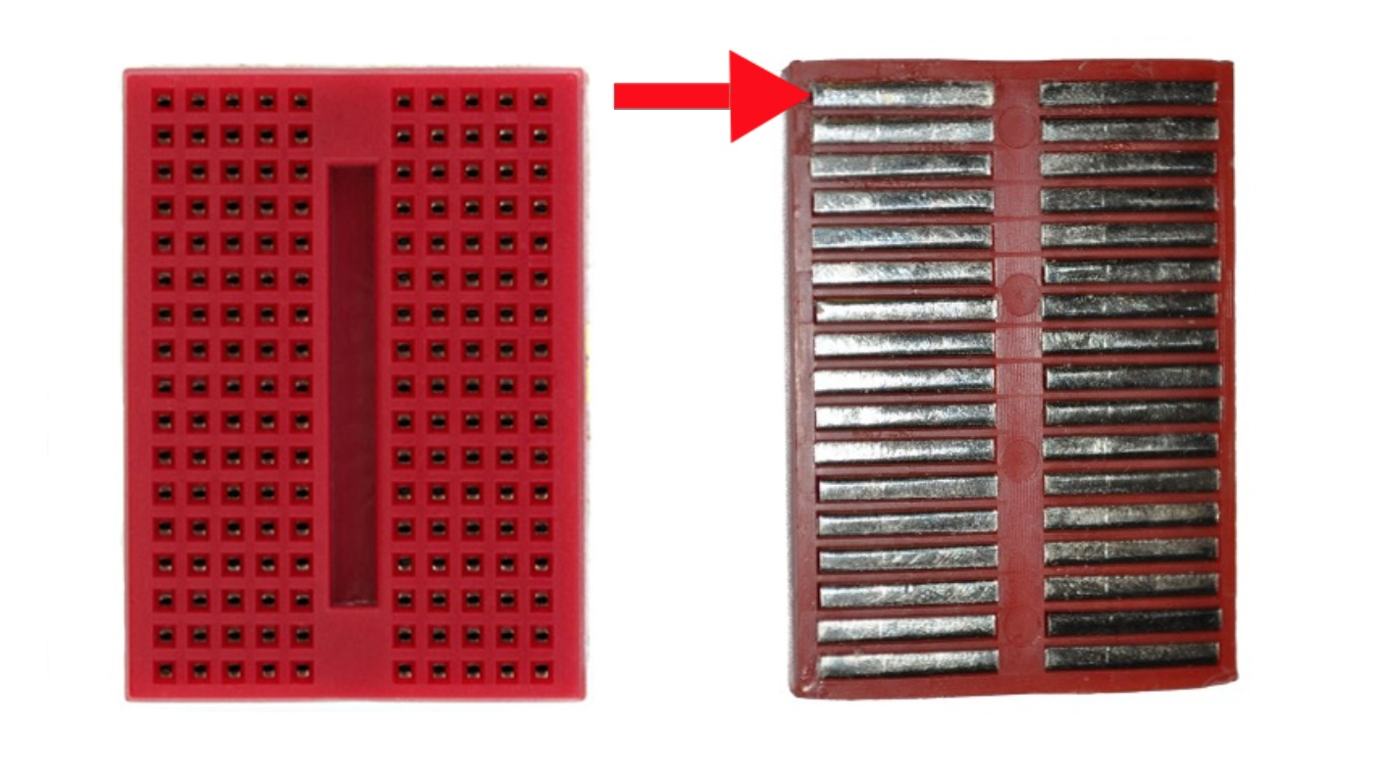
麵包板的構造
A strip

Slide 4
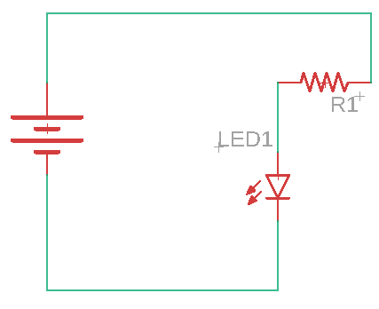
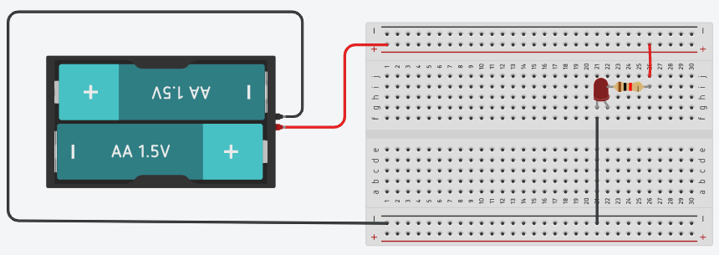
22
26
+
22
-
21
1.左邊電路圖上有幾個元件?
2.右邊的麵包板,每個零件分別橫跨那幾排(strips or rails)?

Slide 5
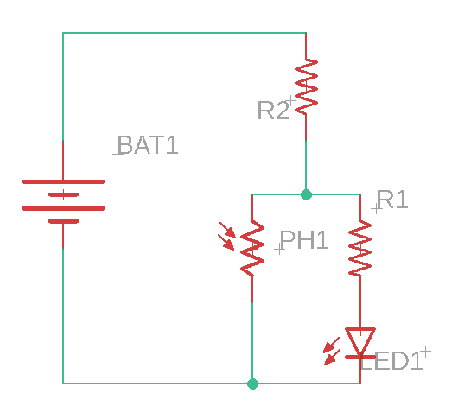
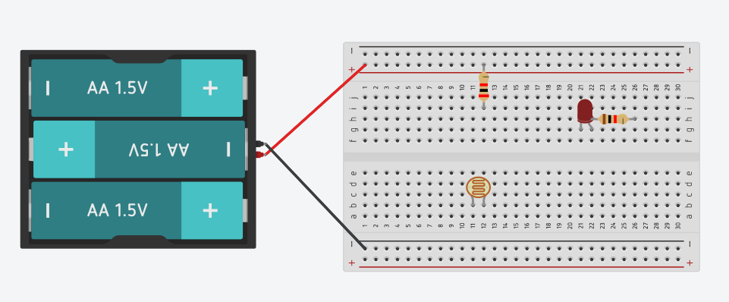
LAB_20200612_1 連連看
1.請在TINKERCAD按照電路圖完成接線,並進進行模擬測試
2.請實際安裝電路
Notes:
實測心得&補充: 1. 物件端點容易接相反
2. LED有極性之分
3. 電池正負極兩端不可直接相連
4. 光敏電阻: 光線越強，電阻越弱
5.在此電路實驗中，外界光線越強，LED越暗；反之，LED越亮

Slide 6
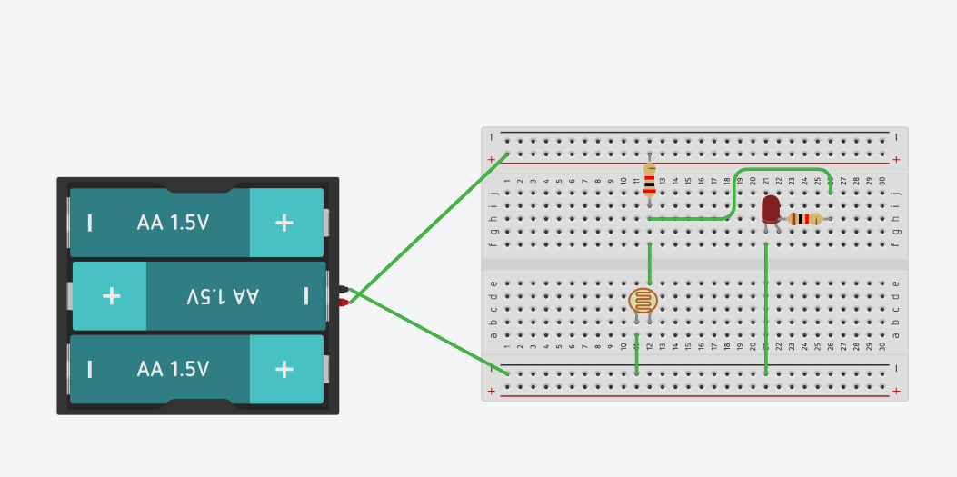
LAB_ 20200612_0(參考解答)

Slide 7
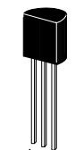
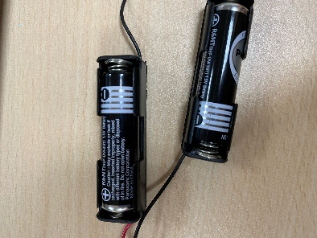
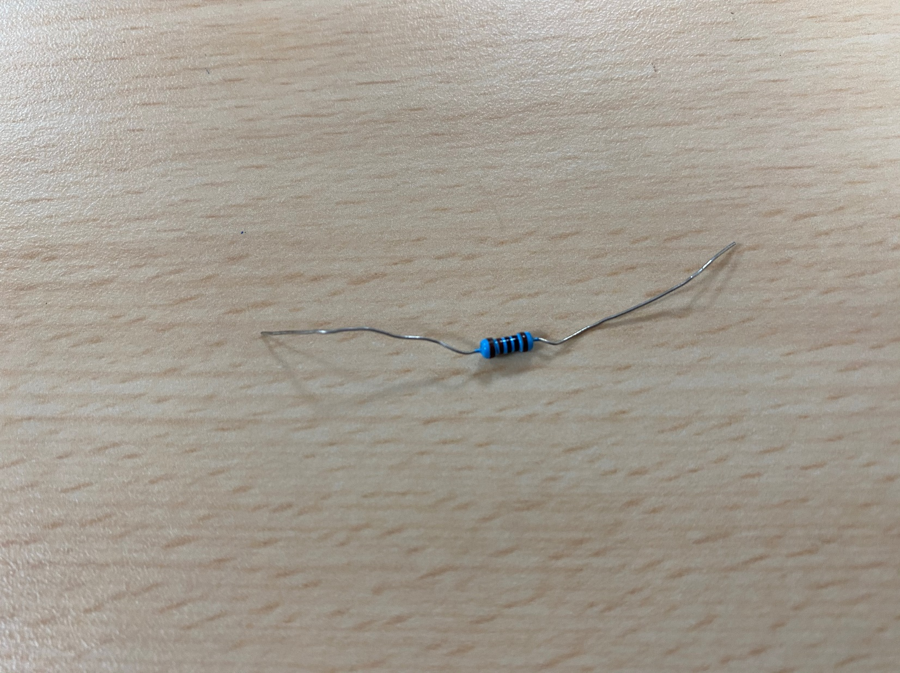
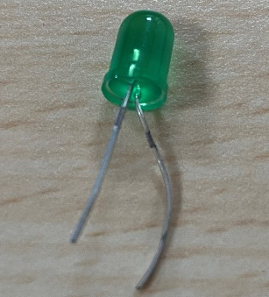
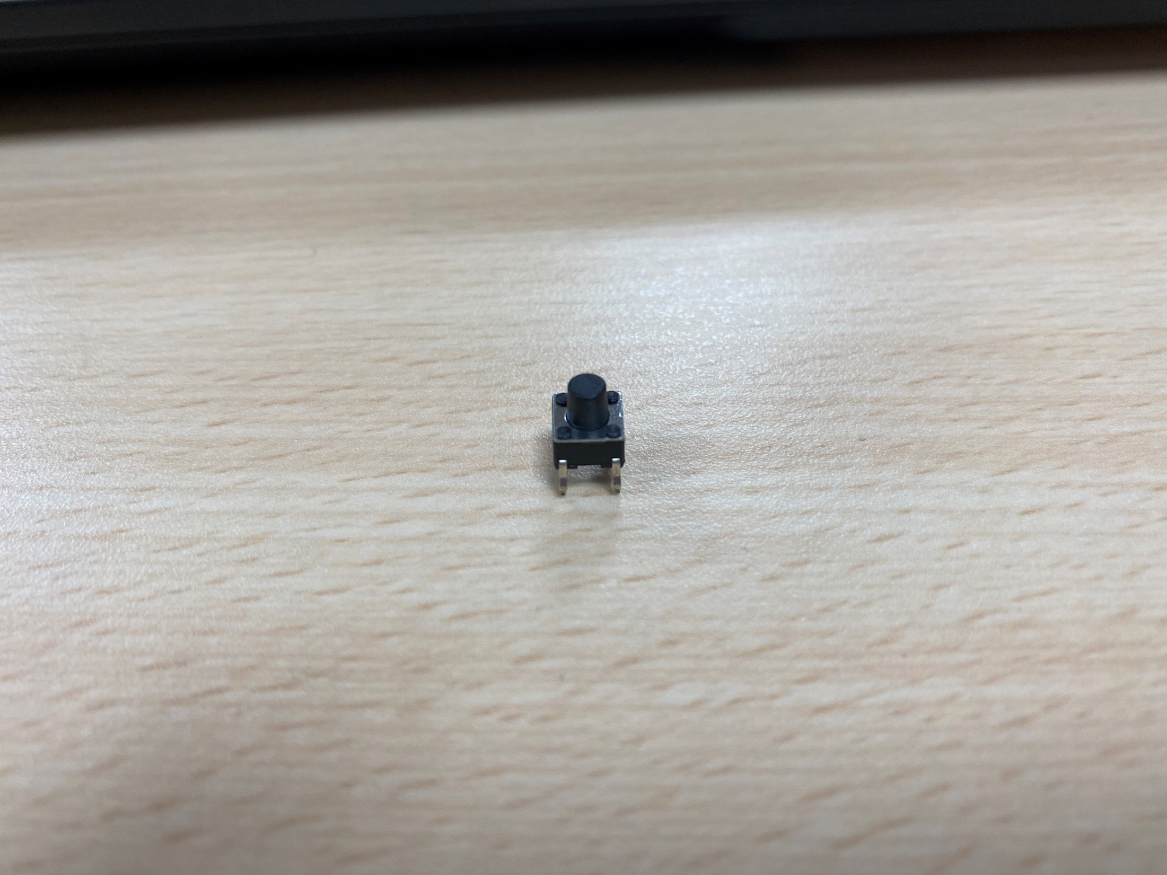
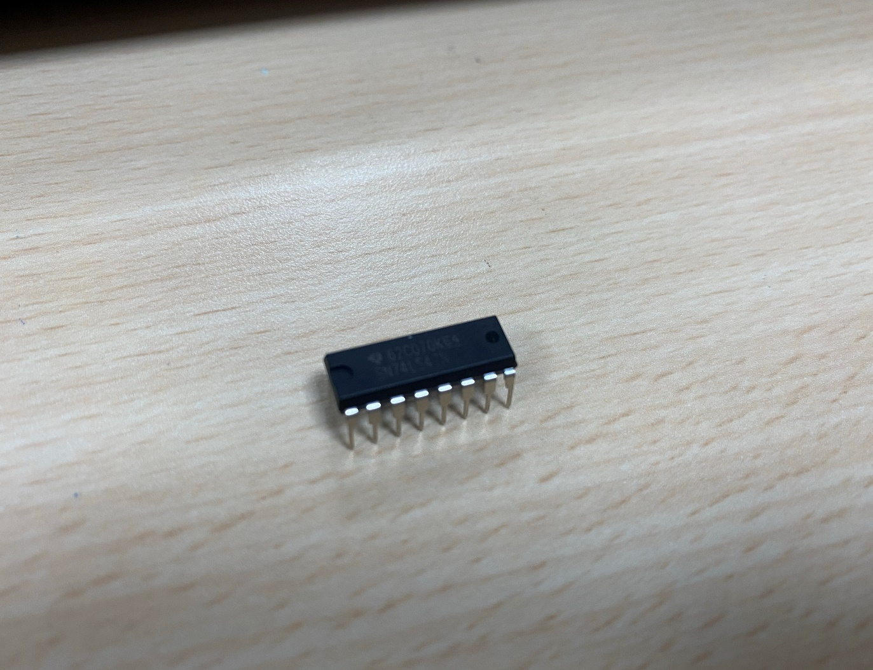
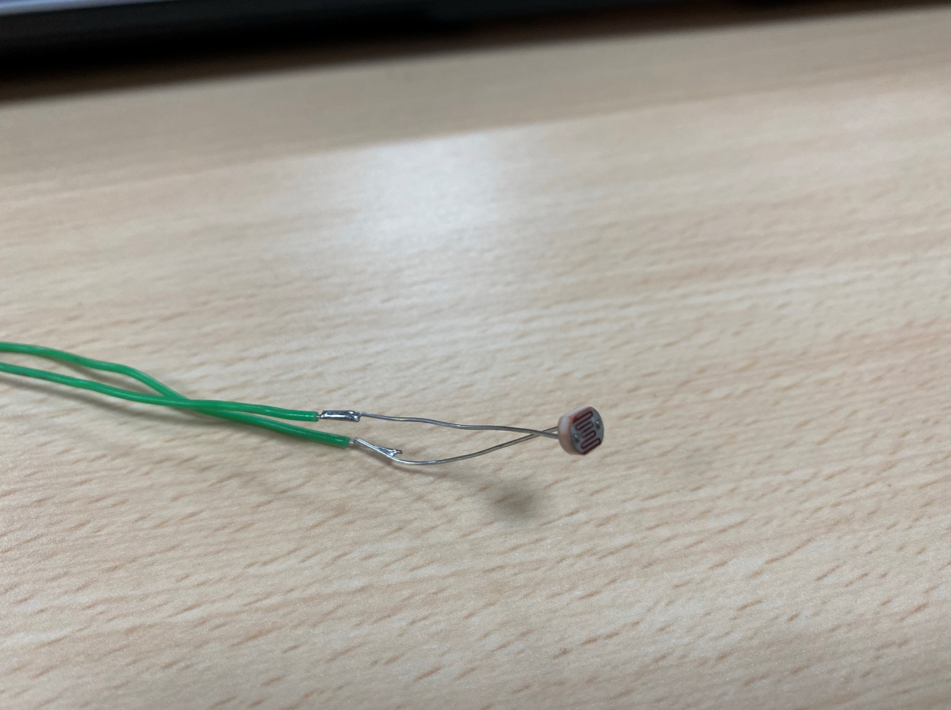
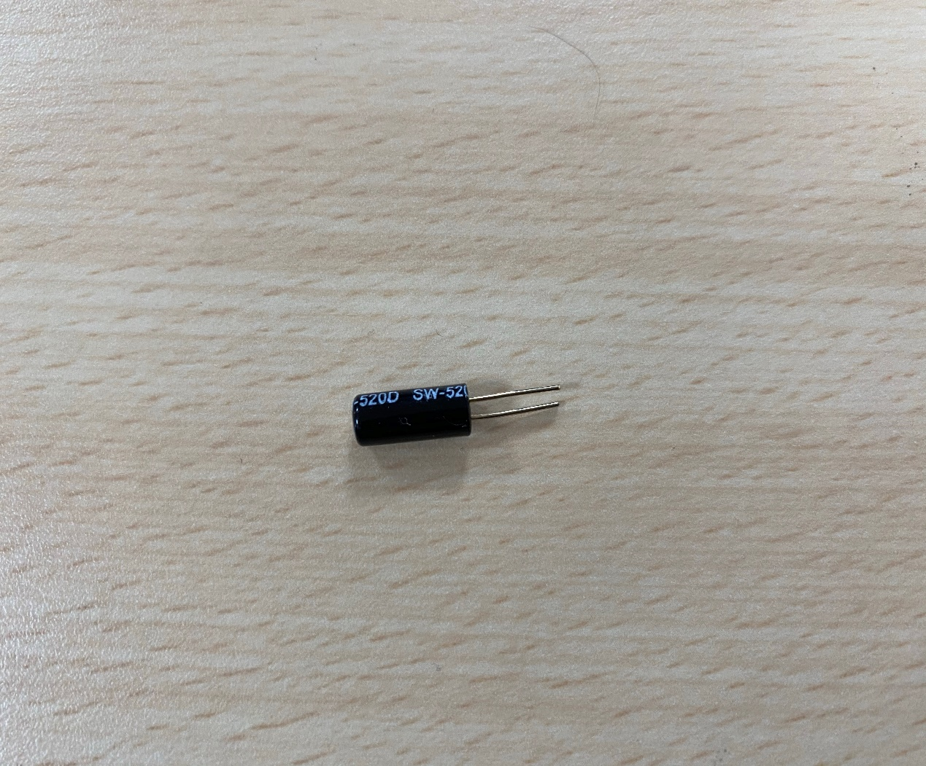
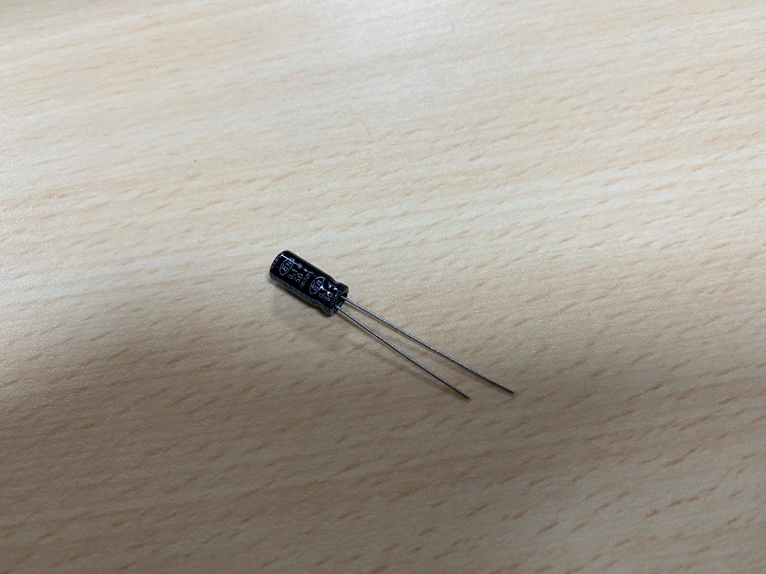
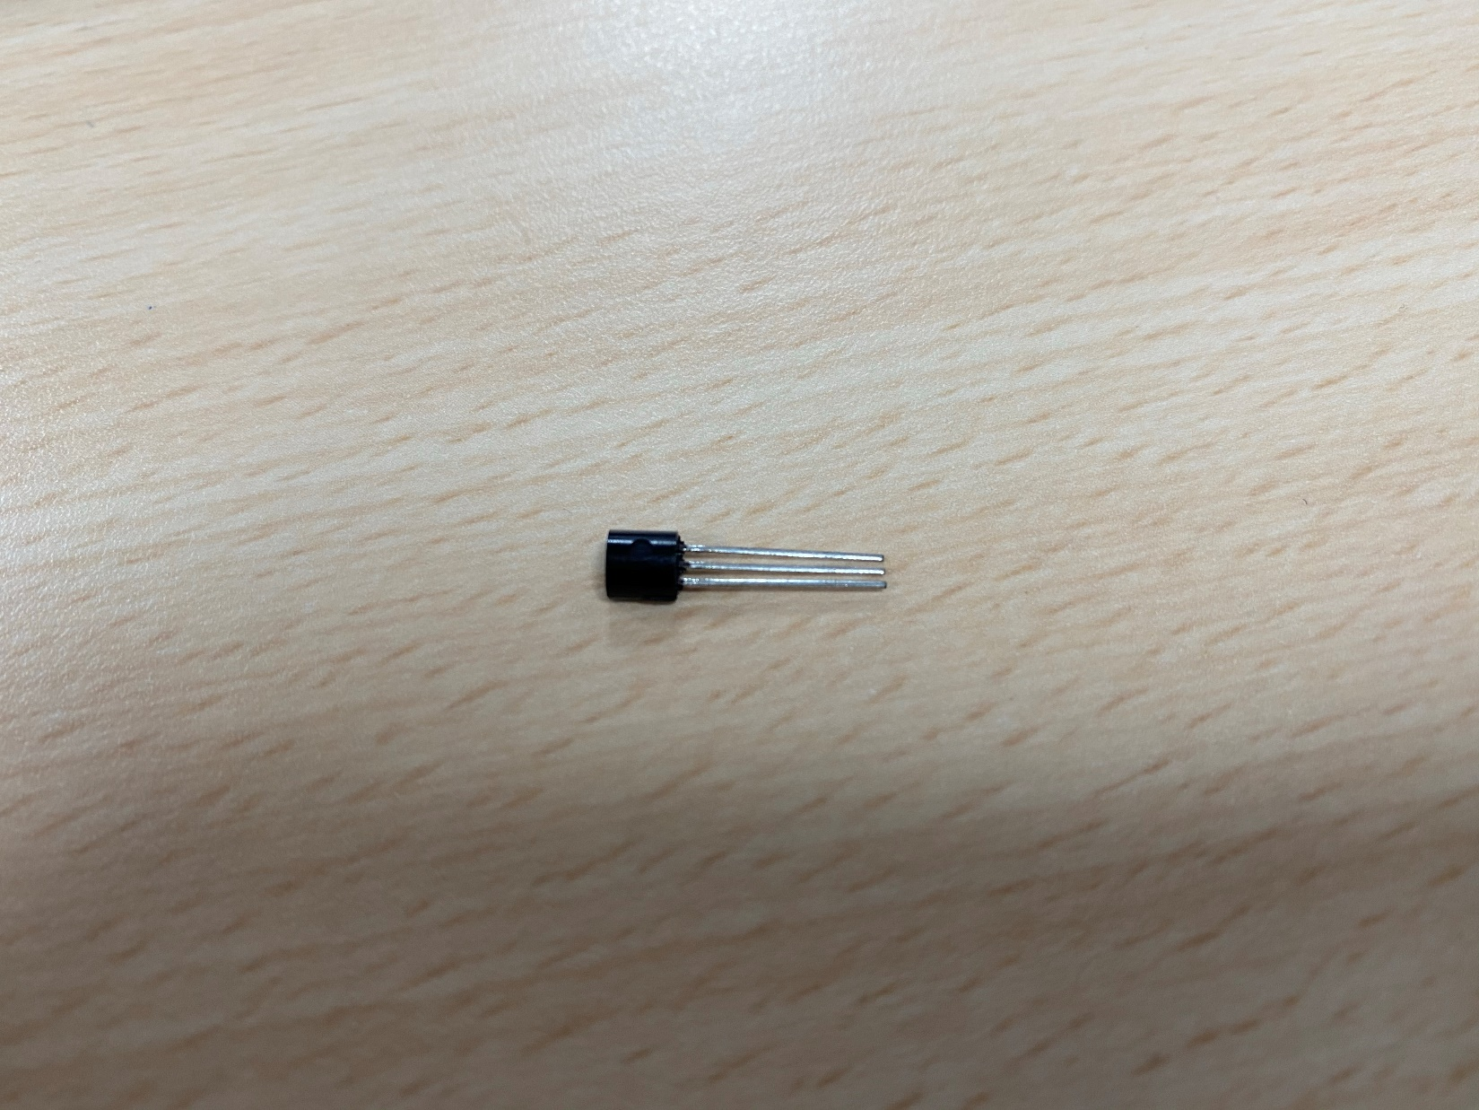
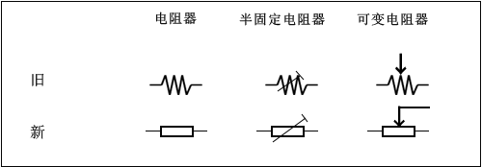
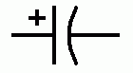
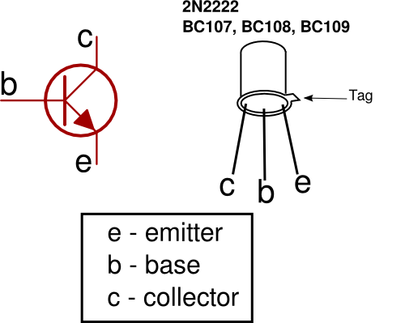
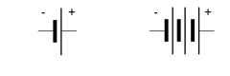
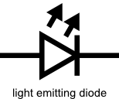
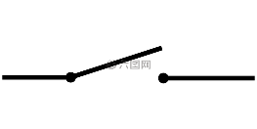
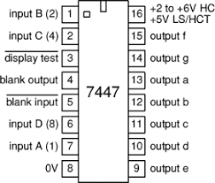
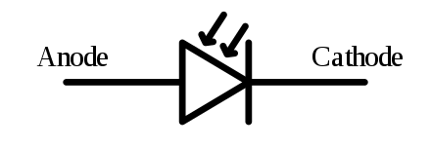
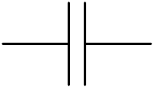
常見電子零件及符號
(NPN電晶體)
E
B
C
 | 電池 | 電阻 | LED | 開關 | IC | 光敏電阻 | 滾珠開關 | 電容 | 電晶體
圖片
符號
備註 | 有極性 |  | 有極性 |  | (以7447為例) |  |  | 有極性 | 注意接腳

Slide 8
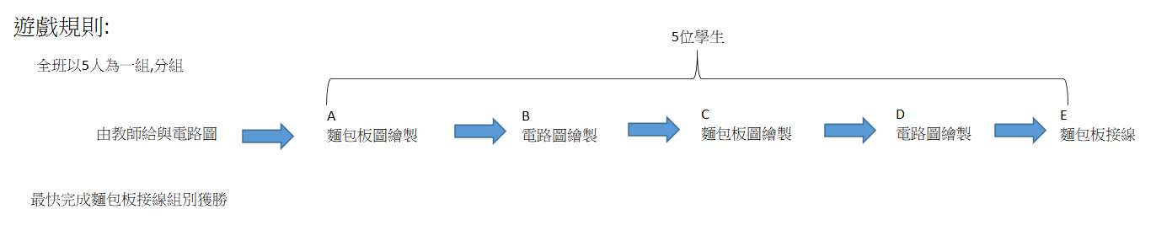
Active20200615_0

Slide 9
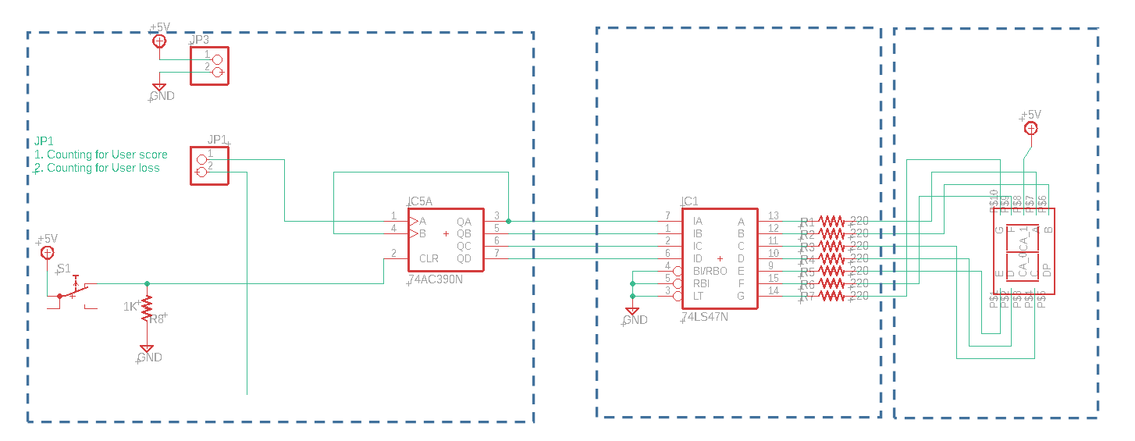
記分板實做
三人為一組
每人用自己的麵包板做一部份,最後三人整合,看電路動作是否正常

